Slide 1
6.0 LEGISLAÇÃO APLICADA

Slide 2
6.0 LEGISLAÇÃO APLICADA
LEGISLAÇÕES PERTINENTES
NR 01 - DISPOSIÇÕES GERAIS e GERENCIAMENTO DE RISCOS
NR 03 - EMBARGO E INTERDIÇÃO
NR 28 - FISCALIZAÇÃO E PENALIDADES
NR 35 - TRABALHO EM ALTURA

Slide 3
6.0 LEGISLAÇÃO APLICADA
NR 01 - DISPOSIÇÕES GERAIS e GERENCIAMENTO DE RISCOS
1.1 Objetivo
1.2 Campo de aplicação
1.3 Competências e estrutura
1.4 Direitos e deveres
1.5 Gerenciamento de riscos ocupacionais
1.6 Da prestação de informação digital e digitalização de documentos
1.7 Capacitação e treinamento em Segurança e Saúde no Trabalho
1.8 Tratamento diferenciado ao Microempreendedor Individual –
1.9 Disposições finais

Slide 4
6.0 LEGISLAÇÃO APLICADA
NR 01 - DISPOSIÇÕES GERAIS e GERENCIAMENTO DE RISCOS
1.1 Objetivo
1.1.1 O objetivo desta Norma é estabelecer as disposições gerais, o campo de aplicação, os termos e as definições comuns às Normas Regulamentadoras - NR relativas a segurança e saúde no trabalho e as diretrizes e os requisitos para o gerenciamento de riscos ocupacionais e as medidas de prevenção em Segurança e Saúde no Trabalho - SST.
1.2 Campo de aplicação
1.2.1 As NR obrigam, nos termos da lei, empregadores e empregados, urbanos e rurais.
1.2.1.1 As NR são de observância obrigatória pelas organizações e pelos órgãos públicos da administração direta e indireta, bem como pelos órgãos dos Poderes Legislativo, Judiciário e Ministério Público, que possuam empregados regidos pela Consolidação das Leis do Trabalho

Slide 5
6.0 LEGISLAÇÃO APLICADA
NR 01 - DISPOSIÇÕES GERAIS e GERENCIAMENTO DE RISCOS
1.4 Direitos e deveres
1.4.1 Cabe ao empregador:
a) cumprir e fazer cumprir as disposições legais e regulamentares sobre segurança e saúde no trabalho;
b) informar aos trabalhadores:
I. os riscos ocupacionais existentes nos locais de trabalho;
II. as medidas de prevenção adotadas pela empresa para eliminar ou reduzir tais riscos;
III. os resultados dos exames médicos e de exames complementares de diagnóstico aos quais os próprios trabalhadores forem submetidos; e
IV. os resultados das avaliações ambientais realizadas nos locais de trabalho.
c) elaborar ordens de serviço sobre segurança e saúde no trabalho, dando ciência aos trabalhadores;

Slide 6
6.0 LEGISLAÇÃO APLICADA
NR 01 - DISPOSIÇÕES GERAIS e GERENCIAMENTO DE RISCOS
1.4 Direitos e deveres
d) permitir que representantes dos trabalhadores acompanhem a fiscalização dos preceitos legais e regulamentares sobre segurança e saúde no trabalho;
e) determinar procedimentos que devem ser adotados em caso de acidente ou doença relacionada ao trabalho, incluindo a análise de suas causas;
f) disponibilizar à Inspeção do Trabalho todas as informações relativas à segurança e saúde no trabalho; e
g) implementar medidas de prevenção, ouvidos os trabalhadores, de acordo com a seguinte ordem de prioridade:
I. eliminação dos fatores de risco;
II. minimização e controle dos fatores de risco, com a adoção de medidas de proteção coletiva;
III. minimização e controle dos fatores de risco, com a adoção de medidas administrativas ou de organização do trabalho; e
IV. adoção de medidas de proteção individual.

Slide 7
6.0 LEGISLAÇÃO APLICADA
NR 01 - DISPOSIÇÕES GERAIS e GERENCIAMENTO DE RISCOS
1.4 Direitos e deveres
1.4.2 Cabe ao trabalhador:
a) cumprir as disposições legais e regulamentares sobre segurança e saúde no trabalho, inclusive as ordens de serviço expedidas pelo empregador;
b) submeter-se aos exames médicos previstos nas NR;
c) colaborar com a organização na aplicação das NR; e
d) usar o equipamento de proteção individual fornecido pelo empregador.
1.4.2.1 Constitui ato faltoso a recusa injustificada do empregado ao cumprimento do disposto nas alíneas do subitem anterior.
1.4.3 O trabalhador poderá interromper suas atividades quando constatar uma situação de trabalho onde, a seu ver, envolva um risco grave e iminente para a sua vida e saúde, informando imediatamente ao seu superior hierárquico.

Slide 8
6.0 LEGISLAÇÃO APLICADA
NR 01 - DISPOSIÇÕES GERAIS e GERENCIAMENTO DE RISCOS
1.5 Gerenciamento de riscos ocupacionais
1.5.1 O disposto neste item deve ser utilizado para fins de prevenção e gerenciamento dos riscos ocupacionais.
1.5.3 Responsabilidades
1.5.3.1. A organização deve implementar, por estabelecimento, o gerenciamento de riscos ocupacionais em suas atividades.
1.5.3.1.1 O gerenciamento de riscos ocupacionais deve constituir um Programa de Gerenciamento de Riscos - PGR.
1.5.3.1.2 O PGR pode ser atendido por sistemas de gestão, desde que estes cumpram as exigências previstas nesta NR e em dispositivos legais de segurança e saúde no trabalho

Slide 9
6.0 LEGISLAÇÃO APLICADA
NR 01 - DISPOSIÇÕES GERAIS e GERENCIAMENTO DE RISCOS
1.5.3.1.3 O PGR deve contemplar ou estar integrado com planos, programas e outros documentos previstos na legislação de segurança e saúde no trabalho.
1.5.3.2 A organização deve:
a) evitar os riscos ocupacionais que possam ser originados no trabalho;
b) identificar os perigos e possíveis lesões ou agravos à saúde;
c) avaliar os riscos ocupacionais indicando o nível de risco;
d) classificar os riscos ocupacionais para determinar a necessidade de adoção de medidas de prevenção;
e) implementar medidas de prevenção, de acordo com a classificação de risco e na ordem de
prioridade estabelecida na alínea “g” do subitem 1.4.1; e
f) acompanhar o controle dos riscos ocupacionais

Slide 10
6.0 LEGISLAÇÃO APLICADA
NR 01 - DISPOSIÇÕES GERAIS e GERENCIAMENTO DE RISCOS
1.5.4.2 Levantamento preliminar de perigos
1.5.4.2.1 O levantamento preliminar de perigos deve ser realizado:
a) antes do início do funcionamento do estabelecimento ou novas instalações;
b) para as atividades existentes; e
c) nas mudanças e introdução de novos processos ou atividades de trabalho.
1.5.4.2.1.1 Quando na fase de levantamento preliminar de perigos o risco não puder ser evitado,
a organização deve implementar o processo de identificação de perigos e avaliação de riscos
ocupacionais, conforme disposto nos subitens seguintes.
1.5.4.2.1.2 A critério da organização, a etapa de levantamento preliminar de perigos pode estar
contemplada na etapa de identificação de perigos.

Slide 11
6.0 LEGISLAÇÃO APLICADA
1.5.4.3 Identificação de perigos
1.5.4.3.1 A etapa de identificação de perigos deve incluir:
a) descrição dos perigos e possíveis lesões ou agravos à saúde;
b) identificação das fontes ou circunstâncias; e
c) indicação do grupo de trabalhadores sujeitos aos riscos.
1.5.4.3.2 A identificação dos perigos deve abordar os perigos externos previsíveis relacionados ao trabalho que possam afetar a saúde e segurança no trabalho.
1.5.4.3.2 A identificação dos perigos deve abordar os perigos externos previsíveis relacionados ao trabalho que possam afetar a saúde e segurança no trabalho.
1.5.4.4.2 Para cada risco deve ser indicado o nível de risco ocupacional, determinado pela combinação da severidade das possíveis lesões ou agravos à saúde com a probabilidade ou chance de sua ocorrência.
1.5.4.4.4 A gradação da probabilidade de ocorrência das lesões ou agravos à saúde deve levar em conta:
a) os requisitos estabelecidos em Normas Regulamentadoras;
b) as medidas de prevenção implementadas;
c) as exigências da atividade de trabalho;

Slide 12
6.0 LEGISLAÇÃO APLICADA
1.5.4.4.5 Após a avaliação, os riscos ocupacionais devem ser classificados, observado o subitem
1.5.4.4.2, para fins de identificar a necessidade de adoção de medidas de prevenção e elaboração
do plano de ação.
1.5.4.4.6 A avaliação de riscos deve constituir um processo contínuo e ser revista a cada dois anos ou quando da ocorrência das seguintes situações:
após implementação das medidas de prevenção, para avaliação de riscos residuais;
b) após inovações e modificações nas tecnologias, ambientes, processos, condições, procedimentos e organização do trabalho que impliquem em novos riscos ou modifiquem os riscos existentes;
c) quando identificadas inadequações, insuficiências ou ineficácias das medidas de prevenção;
d) na ocorrência de acidentes ou doenças relacionadas ao trabalho;
e) quando houver mudança nos requisitos legais aplicáveis.

Slide 13
6.0 LEGISLAÇÃO APLICADA
NR 01 - DISPOSIÇÕES GERAIS e GERENCIAMENTO DE RISCOS
1.5.5. Controle dos riscos
1.5.5.1. Medidas de prevenção
1.5.5.1.1 A organização deve adotar medidas de prevenção para eliminar, reduzir ou controlar os riscos sempre que:
a) exigências previstas em Normas Regulamentadoras e nos dispositivos legais determinarem; ...
1.5.5.1.2 Quando comprovada pela organização a inviabilidade técnica da adoção de medidas de proteção coletiva, ou quando estas não forem suficientes ou encontrarem-se em fase de estudo, planejamento ou implantação ou, ainda, em caráter complementar ou emergencial, deverão ser adotadas outras medidas, obedecendo-se a seguinte hierarquia:
a) medidas de caráter administrativo ou de organização do trabalho; e
b) utilização de equipamento de proteção individual - EPI.

Slide 14
6.0 LEGISLAÇÃO APLICADA
NR 01 - DISPOSIÇÕES GERAIS e GERENCIAMENTO DE RISCOS
1.5.5.2. Planos de ação
1.5.5.2.1 A organização deve elaborar plano de ação, indicando as medidas de prevenção a serem introduzidas, aprimoradas ou mantidas, ...
1.5.5.2.2 Para as medidas de prevenção deve ser definido cronograma, formas de
acompanhamento e aferição de resultados.
1.5.5.3 Implementação e acompanhamento das medidas de prevenção
1.5.5.3.1 A implementação das medidas de prevenção e respectivos ajustes devem ser registrados.
1.5.5.3.2 O desempenho das medidas de prevenção deve ser acompanhado de forma planejada e
contemplar:
a) a verificação da execução das ações planejadas;
b) as inspeções dos locais e equipamentos de trabalho; e
c) o monitoramento das condições ambientais e exposições a agentes nocivos, quando aplicável.

Slide 15
6.0 LEGISLAÇÃO APLICADA
NR 03 - EMBARGO E INTERDIÇÃO
Sumário
3.1 Objetivo;
3.2 Definições;
3.3 Caracterização do Grave e Iminente Risco;
3.4 Requisitos de embargo e interdição;
3.5 Disposições Finais.

Slide 16
6.0 LEGISLAÇÃO APLICADA
NR 03 - EMBARGO E INTERDIÇÃO
3.1 Objetivo
3.1.1 Esta norma estabelece as diretrizes para caracterização do grave e iminente risco e os requisitos técnicos objetivos de embargo e interdição.
3.1.1.1 A adoção dos referidos requisitos técnicos visa à formação de decisões consistentes, proporcionais e transparentes.
3.2 Definições
3.2.1 Considera-se grave e iminente risco toda condição ou situação de trabalho que possa causar acidente ou doença com lesão grave ao trabalhador.
3.2.2 Embargo e interdição são medidas de urgência adotadas a partir da constatação de condição ou situação de trabalho que caracterize grave e iminente risco ao trabalhador.
3.2.2.1 O embargo implica a paralisação parcial ou total da obra.
3.2.2.2 A interdição implica a paralisação parcial ou total da atividade, da máquina ou equipamento, do setor de serviço ou do estabelecimento.

Slide 17
6.0 LEGISLAÇÃO APLICADA
NR 03 - EMBARGO E INTERDIÇÃO
3.3 Caracterização do grave e iminente risco
3.1 A caracterização do grave e iminente risco deve considerar:
a) a consequência, como o resultado ou resultado potencial esperado de um evento,
b) a probabilidade, como a chance de o resultado ocorrer ou estar ocorrendo, conforme Tabela
3.3.2 Para fins de aplicação desta norma, o risco é expresso em termos de uma combinação das consequências de um evento e a probabilidade de sua ocorrência.

Slide 18
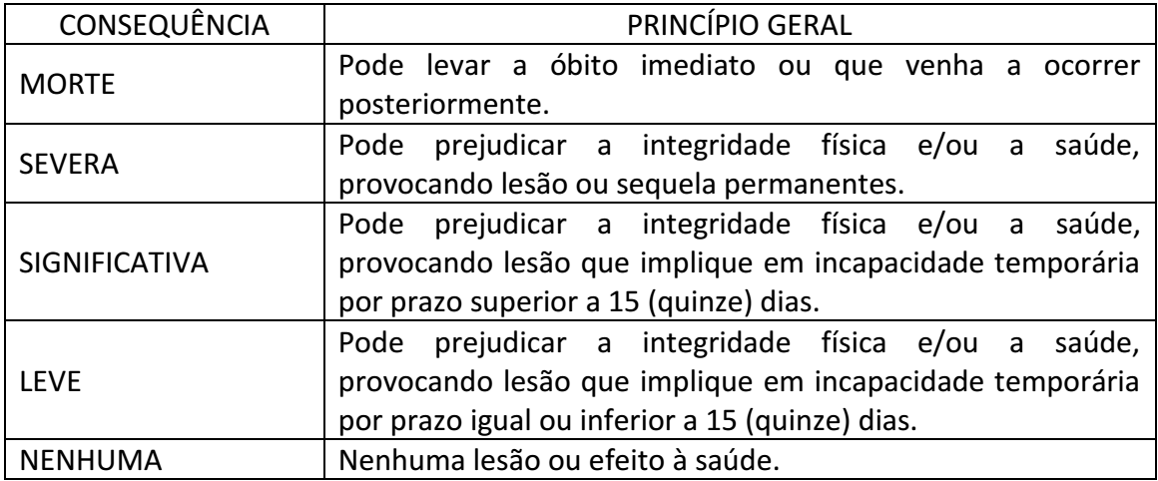
6.0 LEGISLAÇÃO APLICADA
NR 03 - EMBARGO E INTERDIÇÃO
TABELA 3.1: Classificação das consequências

Slide 19
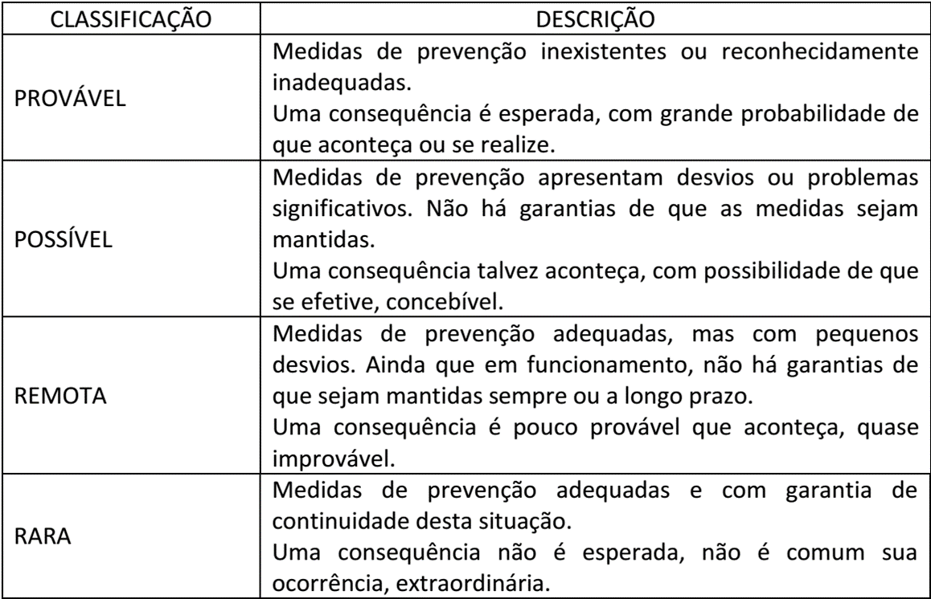
6.0 LEGISLAÇÃO APLICADA
NR 03 - EMBARGO E INTERDIÇÃO
TABELA 3.2: Classificação das probabilidades

Slide 20
6.0 LEGISLAÇÃO APLICADA
NR 28 - FISCALIZAÇÃO E PENALIDADES

Slide 21
6.0 LEGISLAÇÃO APLICADA
NR 28 - FISCALIZAÇÃO E PENALIDADES
28.1 FISCALIZAÇÃO
28.1.1 A fiscalização do cumprimento das disposições legais e/ou regulamentares sobre segurança e saúde do trabalhador será efetuada obedecendo ao disposto nos Decretos n.º 55.841, de 15/03/65, e n.º 97.995, de 26/07/89, no Título VII da CLT e no § 3º do art. 6º da Lei n.º 7.855, de 24/10/89 e nesta Norma Regulamentadora.
28.1.3 O agente da inspeção do trabalho deverá lavrar o respectivo auto de infração à vista de
descumprimento dos preceitos legais e/ou regulamentares contidos nas Normas regulamentadoras urbanas e rurais, considerando o critério da dupla visita, elencados no Decreto n.º 55.841, de
15/03/65, no Título VII da CLT e no § 3º do art. 6º da Lei n.º 7.855, de 24/10/89.
28.1.4 O agente da inspeção do trabalho, com base em critérios técnicos, poderá notificar os empregadores concedendo prazos para a correção das irregularidades encontradas.
28.1.4.1 O prazo para cumprimento dos itens notificados deverá ser limitado a, no máximo, 60 (sessenta) dias.

Slide 22
6.0 LEGISLAÇÃO APLICADA
NR 28 - FISCALIZAÇÃO E PENALIDADES
28.2 EMBARGO OU INTERDIÇÃO.
28.2.1 Quando o agente da inspeção do trabalho constatar situação de grave e iminente risco à saúde e/ou integridade física do trabalhador, com base em critérios técnicos, deverá propor de imediato à autoridade regional competente a interdição do estabelecimento, setor de serviço, máquina ou equipamento, ou o embargo parcial ou total da obra, determinando as medidas que deverão ser adotadas para a correção das situações de risco.
28.2.2 A autoridade regional competente, à vista de novo laudo técnico do agente da inspeção do trabalho, procederá à suspensão ou não da interdição ou embargo.
28.3 PENALIDADES.
28.3.1 As infrações aos preceitos legais e/ou regulamentadores sobre segurança e saúde do trabalhador terão as penalidades aplicadas conforme o disposto no quadro de gradação de multas (Anexo I), obedecendo às infrações previstas no quadro de classificação das infrações (Anexo II) desta Norma.

Slide 23
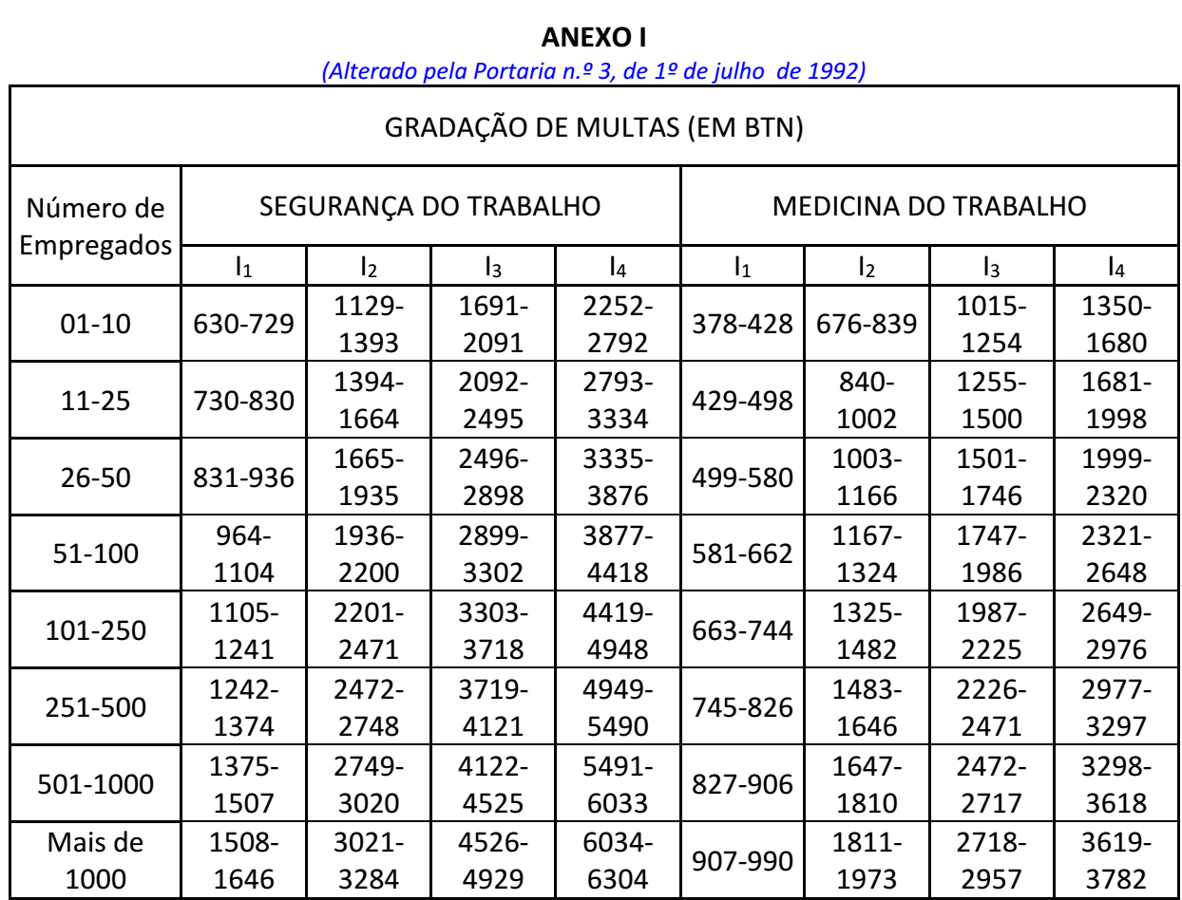
6.0 LEGISLAÇÃO APLICADA
28.3 PENALIDADES.
UFIR: Unidade Fiscal de Referência
Valor fixado em 1.0641
Grau da Infração:
Calculo da multa =
Faixa de Nº de empregados x grau e tipo da infração x quantidades de UFIR

Slide 24
6.0 LEGISLAÇÃO APLICADA
NR 35 - TRABALHO EM ALTURA
35.1. Objetivo e Campo de Aplicação
35.1.1 Esta Norma estabelece os requisitos mínimos e as medidas de proteção para o trabalho em altura, envolvendo o planejamento, a organização e a execução, de forma a garantir a segurança e a saúde dos trabalhadores envolvidos direta ou indiretamente com esta atividade.
35.1.2 Considera-se trabalho em altura toda atividade executada acima de 2,00 m (dois metros) do nível inferior, onde haja risco de queda.
35.1.3 Esta norma se complementa com as normas técnicas oficiais estabelecidas pelos Órgãos competentes e, na ausência ou omissão dessas, com as normas internacionais aplicáveis.

Slide 25
6.0 LEGISLAÇÃO APLICADA
NR 35 - TRABALHO EM ALTURA
4. Planejamento, Organização e Execução
35.4.1 Todo trabalho em altura deve ser planejado, organizado e executado por trabalhador capacitado e autorizado.
35.4.2 No planejamento do trabalho devem ser adotadas, de acordo com a seguinte hierarquia:
a) medidas para evitar o trabalho em altura, sempre que existir meio alternativo de execução;
b) medidas que eliminem o risco de queda dos trabalhadores, na impossibilidade de execução do trabalho de outra forma;
c) medidas que minimizem as consequências da queda, quando o risco de queda não puder ser eliminado.

Slide 26
6.0 LEGISLAÇÃO APLICADA
NR 35 - TRABALHO EM ALTURA
35.4.5.1 A Análise de Risco deve, além dos riscos inerentes ao trabalho em altura, considerar:
a) o local em que os serviços serão executados e seu entorno;
b) o isolamento e a sinalização no entorno da área de trabalho;
c) o estabelecimento dos sistemas e pontos de ancoragem;
d) as condições meteorológicas adversas;
e) a seleção, inspeção, forma de utilização e limitação de uso dos sistemas de proteção coletiva e individual, atendendo às normas técnicas vigentes, às orientações dos fabricantes e aos princípios da redução do impacto e dos fatores de queda;

Slide 27
6.0 LEGISLAÇÃO APLICADA
NR 35 - TRABALHO EM ALTURA
35.4.6 Para atividades rotineiras de trabalho em altura a análise de risco pode estar contemplada no respectivo procedimento operacional.
35.4.6.1 Os procedimentos operacionais para as atividades rotineiras de trabalho em altura devem conter, no mínimo:
a) as diretrizes e requisitos da tarefa;
b) as orientações administrativas;
c) o detalhamento da tarefa;
d) as medidas de controle dos riscos características à rotina;
e) as condições impeditivas;
f) os sistemas de proteção coletiva e individual necessários;
g) as competências e responsabilidades.

Slide 28
6.0 LEGISLAÇÃO APLICADA
NR 35 - TRABALHO EM ALTURA
35.5 Sistemas de Proteção contra quedas (NR)
35.5.1 É obrigatória a utilização de sistema de proteção contra quedas sempre que não for possível evitar o trabalho em altura. (NR)
35.5.2 O sistema de proteção contra quedas deve: (NR)
a) ser adequado à tarefa a ser executada; (NR)
b) ser selecionado de acordo com Análise de Risco, considerando, além dos riscos a que o trabalhador está exposto, os riscos adicionais; (NR)
c) ser selecionado por profissional qualificado em segurança do trabalho; (NR)
d) ter resistência para suportar a força máxima aplicável prevista quando de uma queda; (NR)
e) atender às normas técnicas nacionais ou na sua inexistência às normas internacionais aplicáveis; (NR)
f) ter todos os seus elementos compatíveis e submetidos a uma sistemática de inspeção. (NR)

Slide 29
6.0 LEGISLAÇÃO APLICADA
NR 35 - TRABALHO EM ALTURA
35.5.3 A seleção do sistema de proteção contra quedas deve considerar a utilização:
(NR)
a) de sistema de proteção coletiva contra quedas - SPCQ;
b) de sistema de proteção individual contra quedas - SPIQ, nas seguintes situações:
b.1) na impossibilidade de adoção do SPCQ;
b.2) sempre que o SPCQ não ofereça completa proteção contra os riscos de queda;
b.3) para atender situações de emergência. (NR)
35.5.3.1 O SPCQ deve ser projetado por profissional legalmente habilitado.
35.5.4 O SPIQ pode ser de restrição de movimentação, de retenção de queda, de posicionamento no trabalho ou de acesso por cordas.

Slide 30
6.0 LEGISLAÇÃO APLICADA
NR 35 - TRABALHO EM ALTURA
35.5.5 O SPIQ é constituído dos seguintes elementos:
a) sistema de ancoragem;
b) elemento de ligação;
c) equipamento de proteção individual.
35.5.6.1 Antes do início dos trabalhos deve ser efetuada inspeção rotineira de todos os elementos do SPIQ.
35.5.6.2 Devem-se registrar os resultados das inspeções:
a) na aquisição;
b) periódicas e rotineiras quando os elementos do SPIQ forem recusados.
35.5.7 O SPIQ deve ser selecionado de forma que a força de impacto transmitida ao trabalhador seja de no máximo 6kN quando de uma eventual queda;
35.5.8 Os sistemas de ancoragem destinados à restrição de movimentação devem ser dimensionados para resistir às forças que possam vir a ser aplicadas.

Slide 31
6.0 LEGISLAÇÃO APLICADA
NR 35 ANEXO II - SISTEMAS DE ANCORAGEM
Campo de aplicação
1.1 Este Anexo se aplica ao sistema de ancoragem, definido como um conjunto de componentes, integrante de um sistema de proteção individual contra quedas - SPIQ, que incorpora um ou mais pontos de ancoragem, aos quais podem ser conectados Equipamentos de Proteção Individual (EPI) contra quedas, diretamente ou por meio de outro componente, e projetado para suportar as forças aplicáveis.
35.5.7 O SPIQ deve ser selecionado de forma que a força de impacto transmitida ao trabalhador seja de no máximo 6kN quando de uma eventual queda;
35.5.8 Os sistemas de ancoragem destinados à restrição de movimentação devem ser dimensionados para resistir às forças que possam vir a ser aplicadas.
1.2 Os sistemas de ancoragem tratados neste anexo podem atender às seguintes finalidades:
a) retenção de queda;
b) restrição de movimentação;
c) posicionamento no trabalho;
d) acesso por corda.

Slide 32
6.0 LEGISLAÇÃO APLICADA
NR 35 ANEXO II - SISTEMAS DE ANCORAGEM
2. Componentes do sistema de ancoragem
2.1 O sistema de ancoragem pode apresentar seu ponto de ancoragem:
a) diretamente na estrutura;
b) na ancoragem estrutural;
c) no dispositivo de ancoragem.
2.1.1 A estrutura integrante de um sistema de ancoragem deve ser capaz de resistir à força máxima aplicável.
2.2 A ancoragem estrutural e os elementos de fixação devem:
a) ser projetados e construídos sob responsabilidade de profissional legalmente habilitado;
b) atender às normas técnicas nacionais ou, na sua inexistência, às normas internacionais aplicáveis.
b) número de lote, de série ou outro meio de rastreabilidade;
c) número máximo de trabalhadores conectados simultaneamente ou força máxima aplicável.

Slide 33
6.0 LEGISLAÇÃO APLICADA
NR 35 ANEXO II - SISTEMAS DE ANCORAGEM
2.2.1.1 Os pontos de ancoragem da ancoragem estrutural já instalados e que não possuem a marcação prevista nesse item devem ter sua marcação reconstituída pelo fabricante ou responsável técnico.
2.2.1.1.1 Na impossibilidade de recuperação das informações, os pontos de ancoragem devem ser submetidos a ensaios, sob responsabilidade de profissional legalmente habilitado, e marcados com a identificação do número máximo de trabalhadores conectados simultaneamente ou da força máxima aplicável e identificação que permita a rastreabilidade do ensaio.
2.3 O dispositivo de ancoragem deve atender a um dos seguintes requisitos:
a) ser certificado;
b) ser fabricado em conformidade com as normas técnicas nacionais vigentes sob responsabilidade do profissional legalmente habilitado;
c) ser projetado por profissional legalmente habilitado, tendo como referência as normas técnicas nacionais vigentes, como parte integrante de um sistema completo de proteção individual contra quedas.

Slide 34
6.0 LEGISLAÇÃO APLICADA
NR 35 ANEXO II - SISTEMAS DE ANCORAGEM
3. Requisitos do sistema de ancoragem
3.1 Os sistemas de ancoragem devem:
a) ser instalados por trabalhadores capacitados;
b) ser submetidos à inspeção inicial e periódica.
3.1.1 A inspeção inicial deve ser realizada após a instalação, alteração ou mudança de local.
3.1.2 A inspeção periódica do sistema de ancoragem deve ser efetuada de acordo com o procedimento operacional, considerando o projeto do sistema de ancoragem e o de montagem, respeitando as instruções do fabricante e as normas regulamentadoras e técnicas aplicáveis, com periodicidade não superior a 12 meses.
3.3 O sistema de ancoragem permanente deve possuir projeto e a instalação deve estar sob responsabilidade de profissional legalmente habilitado.

Slide 35
6.0 LEGISLAÇÃO APLICADA
NR 35 ANEXO II - SISTEMAS DE ANCORAGEM
4. Projetos e especificações
4.1 O projeto, quando aplicável, e as especificações técnicas do sistema de ancoragem devem:
a) estar sob responsabilidade de um profissional legalmente habilitado;
b) ser elaborados levando em conta os procedimentos operacionais do sistema de ancoragem;
c) conter indicação das estruturas que serão utilizadas no sistema de ancoragem;
d) conter detalhamento e/ou especificação dos dispositivos de ancoragem, ancoragens estruturais e elementos de fixação a serem utilizados.
4.1.1 O projeto, quando aplicável, e as especificações técnicas devem conter dimensionamento que determine os seguintes parâmetros:
a) a força de impacto de retenção da queda do(s) trabalhador(es), levando em conta o efeito de impactos simultâneos ou sequenciais;
b) os esforços em cada parte do sistema de ancoragem decorrentes da força de impacto;
c) a zona livre de queda necessária.

Slide 36
6.0 LEGISLAÇÃO APLICADA
NR 35 ANEXO II - SISTEMAS DE ANCORAGEM
5. Procedimentos operacionais
5.1 O sistema de ancoragem deve ter procedimento operacional de montagem e utilização.
5.1.1 O procedimento operacional de montagem deve:
a) contemplar a montagem, manutenção, alteração, mudança de local e desmontagem;
b) ser elaborado por profissional qualificado em segurança do trabalho, considerando os requisitos do projeto, quando aplicável, e as instruções dos fabricantes.

Slide 37
6.0 LEGISLAÇÃO APLICADA
NBBR 16325 – 1 ANEXO A
A.5 Orientação sobre procedimentos de inspeção periódica
A.5.1 Pelo menos uma vez a cada 12 meses, cada dispositivo de ancoragem deve ser submetido a uma inspeção periódica, conforme as instruções do fabricante. Na aprovação da inspeção, a data da próxima inspeção deve ser marcada na documentação de controle do dispositivo de ancoragem e, se possível, esta data deve também estar marcada junto ao dispositivo de ancoragem.
A.5.2 O dispositivo de ancoragem reprovado para uso deve ser etiquetado para esse efeito até que qualquer ação corretiva ou de remoção deste seja efetivada e registrada.

Slide 38
6.0 LEGISLAÇÃO APLICADA
Inspeção periódica dos dispositivos de ancoragem
NR 35 ANEXO II - SISTEMAS DE ANCORAGEM
SIM
Não
Inspeção Visual de Funcionamento
Existe documentação de instalação/rastreabilidade
É possível identificar o fabricante
SIM
Não
Inspeção de corrosão, deformação, trincas, falta de componentes, falta de marcação
É possível identificar o fabricante
Fixação Visível
Fixação Visível
Resultado da inspeção
Inspeção de acordo com os regulamentos da construção técnica, respeitando as especificações do fabricante, forma de fixação e estrutura base
Inspeção de acordo com as informações do fabricante por meio de testes,
Condição não aceita
Condição aceita
Substituição do dispositivo de ancoragem
Substituição do dispositivo de ancoragem
Marcação e documentação da instalação
Marcação e documentação da instalação
Resultado da inspeção
Condição não aceita ou inviável
Documentação da instalação
Armazenar e registrar informações para rastreabilidade do processo

